Slide 2
رابط خاص بموضوع اللّغة العربيّة في موقع مشروع هيلا
https://www.hila-matnasim.org.il/page.php?type=page&ht=%D7%9E%D7%A1%D7%9C%D7%95%D7%9C%2012%20%D7%9E%D7%A8%D7%9B%D7%96%D7%99%D7%9D%20%D7%A2%D7%A8%D7%91%D7%99%D7%99%D7%9D&id=3419

Slide 3
وحدتان تعليميّتان إلزاميّتان
للوسط العربي

Slide 4
أعزائي المعلمين / المعلمات :
نضع بين أيديكم برنامجًا تعليميًّا خاصًّا بوحدتي اللّغة العربيّة الإلزاميّتين ضمن إطار البرنامج التّعليمي " هيلا " حيث يشكل جزءً هامًّا من تركيبة شهادة انهاء مستوى 12 وأيضا 30 % من امتحان البجروت .
ومن خلال هذا البرنامج نكون قد مكّنا
طلابنا من الاطّلاع على جميع مجالات
اللّغة العربيّة .

Slide 5
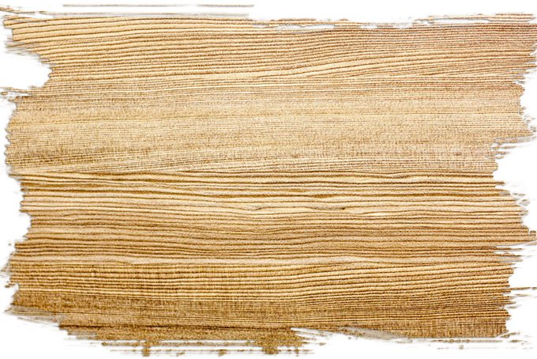
تركيبة العلامة في موضوع اللّغة العربيّة
50% علامة واقية
50% امتحان خارجي

Slide 6
العلامة الواقية تقسم إلى ثلاثة أقسام
القسم الأوّل:
تقييم المعلّم.
القسم الثّاني:
نموذجان للتّقييم ( ورقة عمل، اختبار، فعاليّة....)
القسم الثّالث:
امتحان نموذجي

Slide 7
مبنى الامتحان
يتكون الاختبار من ثلاثة فصول
الفصل الأول: فهم المقروء (40 علامة)
على الطّالب الإجابة عن السّؤال (النّص) المقترح، النّص يحتوي على 8 بنود (أسئلة)، لا يوجد اختيار في أسئلة البنود.
الفصل الثّاني: التّعبير (20 علامة)
على الطّالب الإجابة عن سؤال واحد فقط (1-3). الأسطر تتراوح بين 20-30 سطرًا.
الفصل الثّالث: الأدب (40 علامة)
على الطّالب الإجابة عن سؤالين مختلفين (أي نصين) من الأسئلة (1-2)
لكل سؤال 20 علامة.

Slide 8
رابط لامتحان نموذجي في الموقع
https://www.hila-matnasim.org.il/designFiles/2621599752010rand.docx

Slide 9
فهم المقروء
نص لم يدرّس

Slide 10
التّعبير الكتابي
الأنواع الإنشائيّة الّتي تطرح في الموضوعات الكتابيّة :
. مقالة رأي.
رسالة شخصيّة \ رسالة رسميّة .
نص وصفي إقناعي

Slide 11
المادّة المطلوبة في الأدب
الشّعر القديم :
أ. أراك عصي الدّمع – أبو فراس الحمداني ص 124
النّثر القديم :
أ. (من سورة هود – الآيات 26-49 ) صفحة 26.
الشّعر الحديث :
أ. حكاية قديمة – صلاح عبد الصّبور ص 37.
ب . نشيد الجبار – أبو القاسم الشّابي ص 22.
ج. ونحن نحب الحياة- محمود درويش ص
القصّة القصيرة:
أ. الرّاية والبراءة – مجيد طوبيا ص 123.
ملاحظة !
النّصوص التّعليميّة
موجودة في كتاب :
بيادر الأدب القديم \ الحديث

Slide 12
بالنّجاح للجميع !

